Slide 1
你是吃货吗？
什么是吃货chī huò？

Slide 2
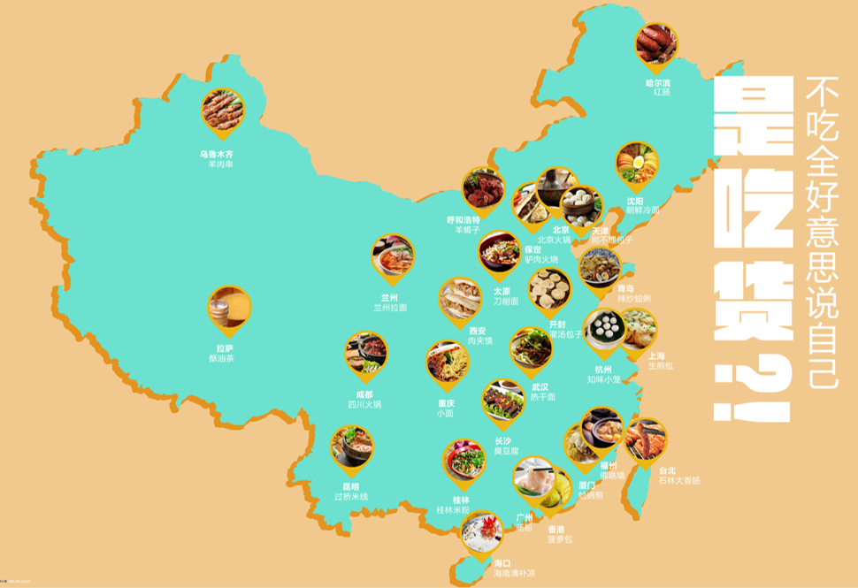

Slide 3
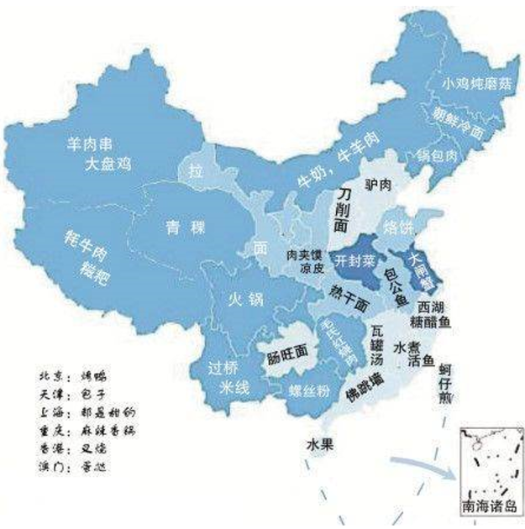

Slide 4
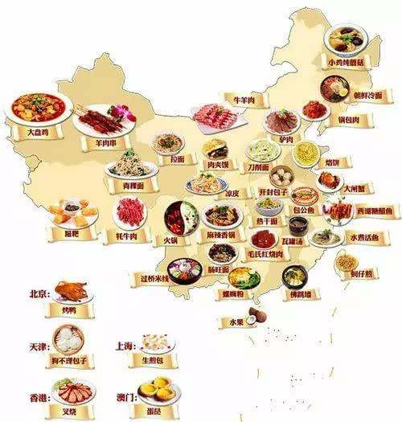

Slide 5
